Slide 1
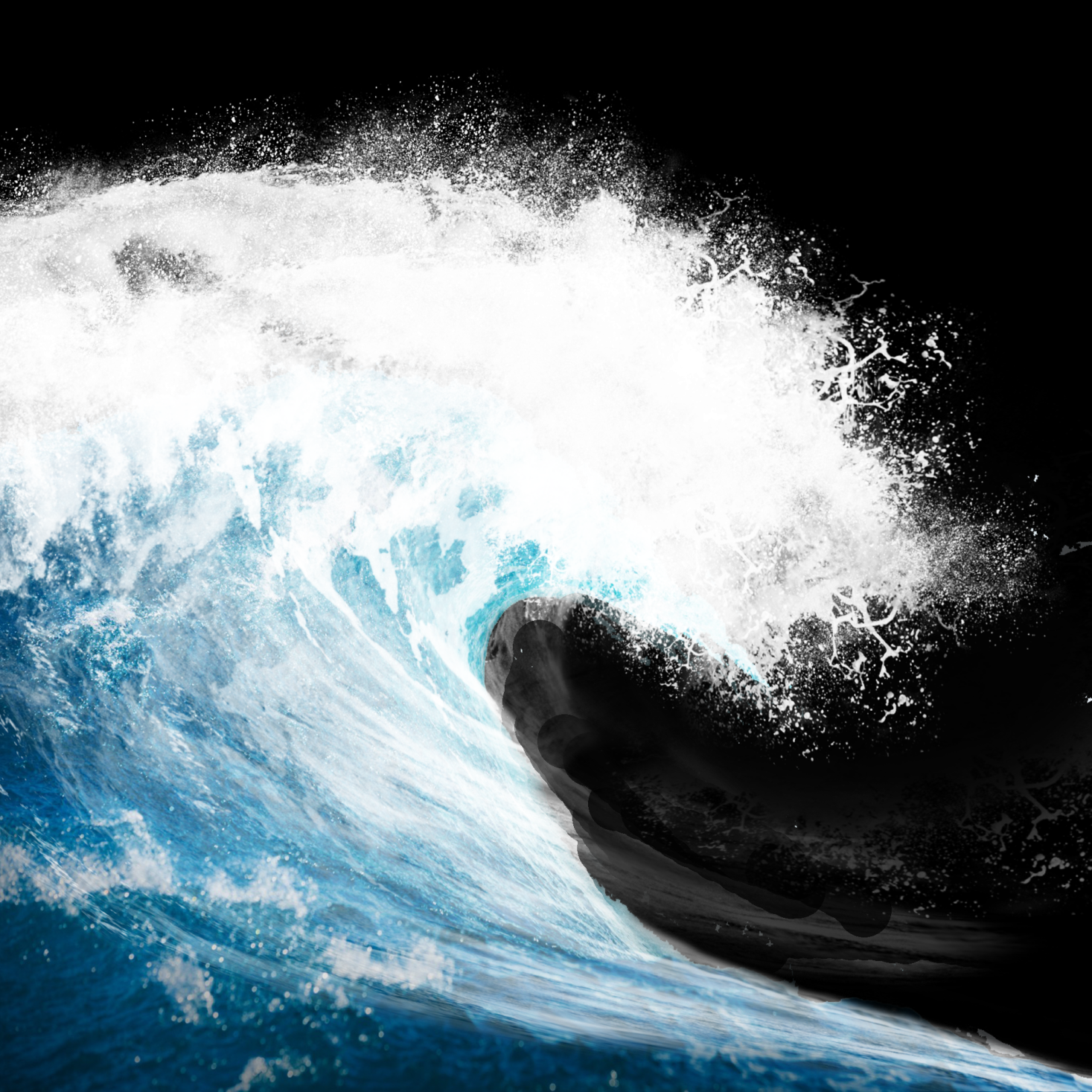
Thứ 5 ngày 4 tháng 9 năm 2024
MĨ THUẬT
Bài 1:BẦU TRỜI VÀ BIỂN
( tiết 1)
GV: TRẦN THỊ QUỲNH TRANG

Slide 2
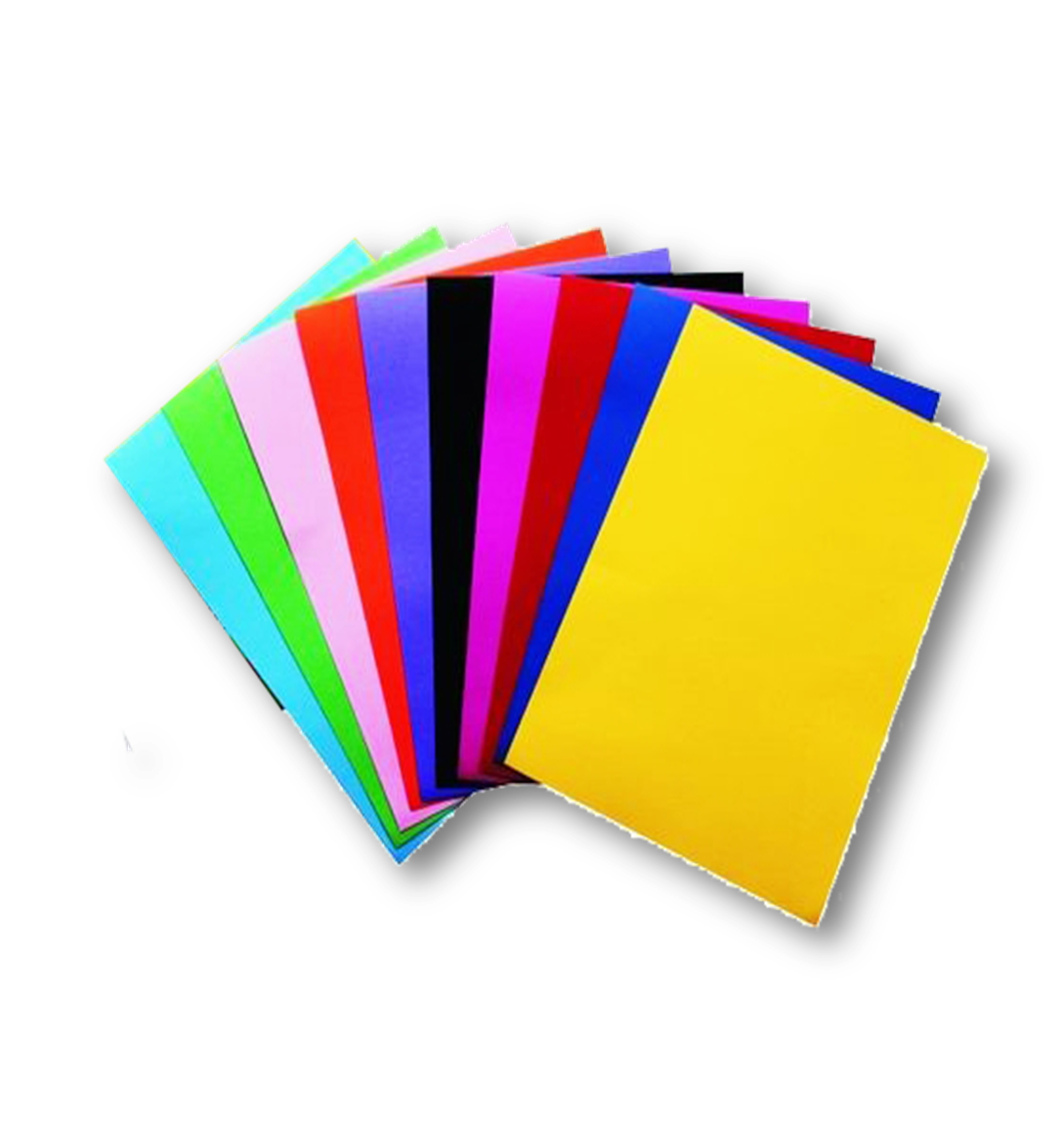
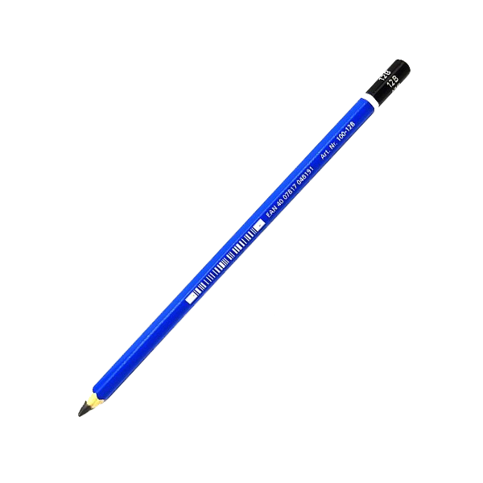
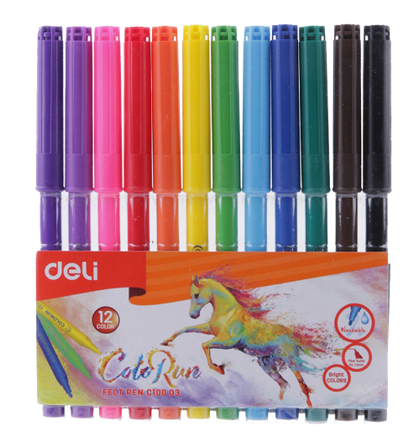
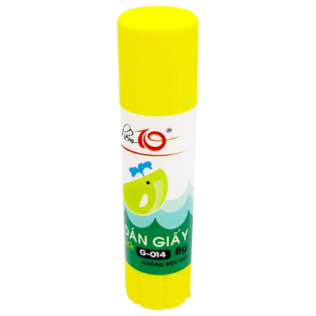
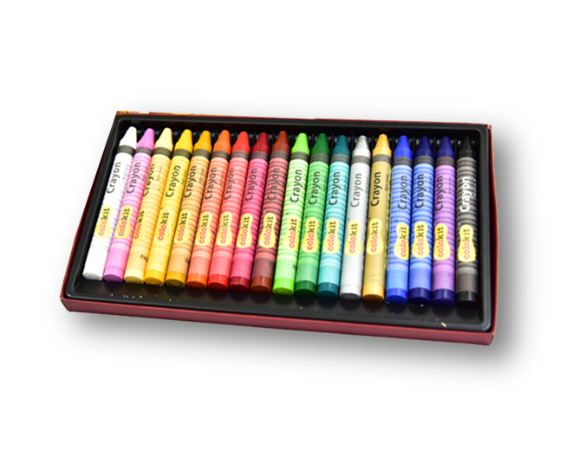
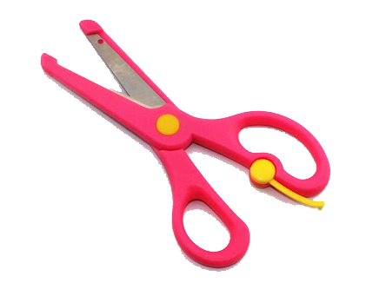
Chuẩn bị đồ dùng học tập

Slide 3
KHỞI ĐỘNG
Chơi trò chơi :
Dọn sạch rác

Slide 4
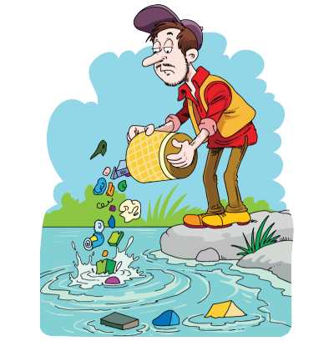
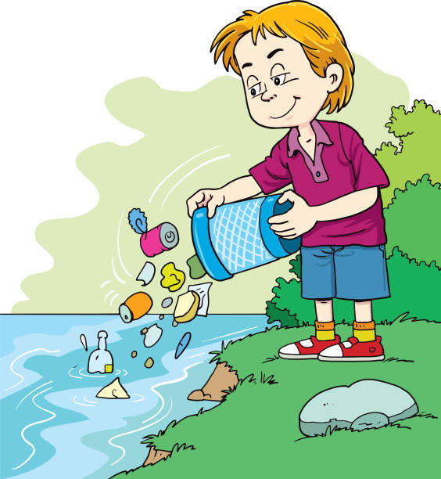
Môi trường biển, sông, hồ đang bị ô nhiễm do rác thải của con người. Hãy cứu các loài sinh vật dưới biển bằng cách dọn sạch rác qua việc trả lời đúng các câu hỏi.

Slide 5
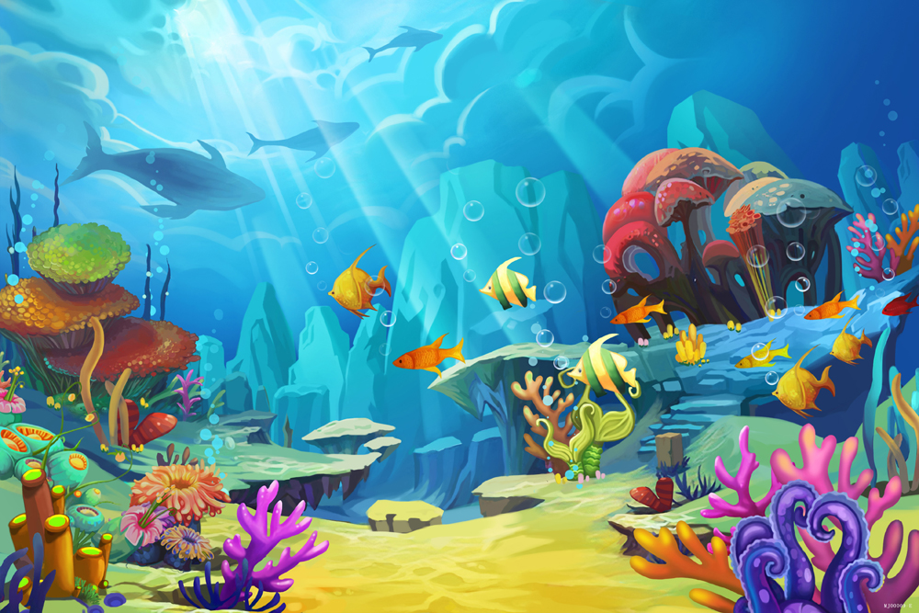
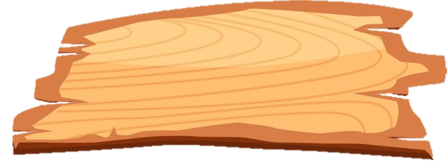
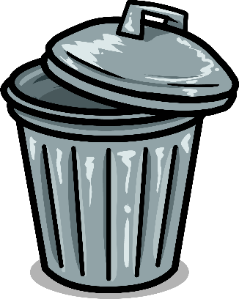
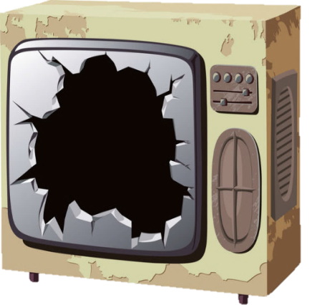
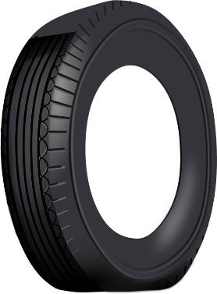
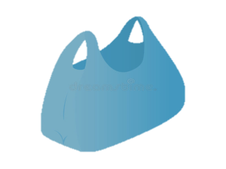
DỌN SẠCH
ĐẠI DƯƠNG

Slide 6
Rõ ràng chẳng phải nồi canh,
Thế mà vị mặn, nước xanh,
cá nhiều
Là gì?
Nước biển

Slide 7
Hãy cùng nhau giữ cho môi trường được
xanh – sạch- đep . Bảo vệ môi trường
và biển cả cũng chính là bảo vệ chúng ta

Slide 8
Hoạt động 1 :
KHÁM PHÁ

Slide 9
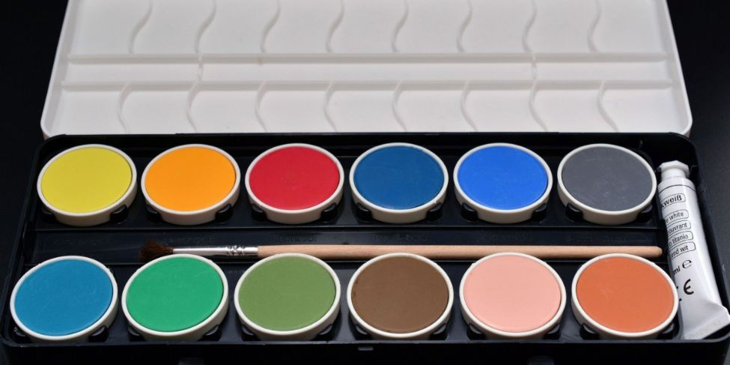
( nhận biết màu sắc )
Nhóm màu đậm
Nhóm màu nhạt

Slide 10
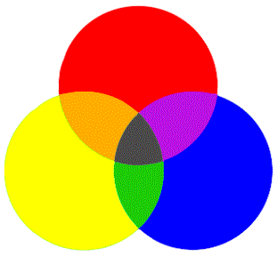
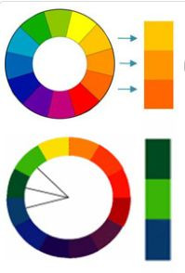
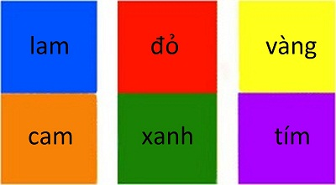
( nhận biết màu sắc )
Màu nóng
Màu lạnh
Ba màu chính
Màu pha
Cặp màu tương phản

Slide 11
Hoạt động 2 :
Kiến tạo kiến thức
kĩ năng

Slide 12
Hoạt động 3 :
Luyện tập – sáng tạo

Slide 13
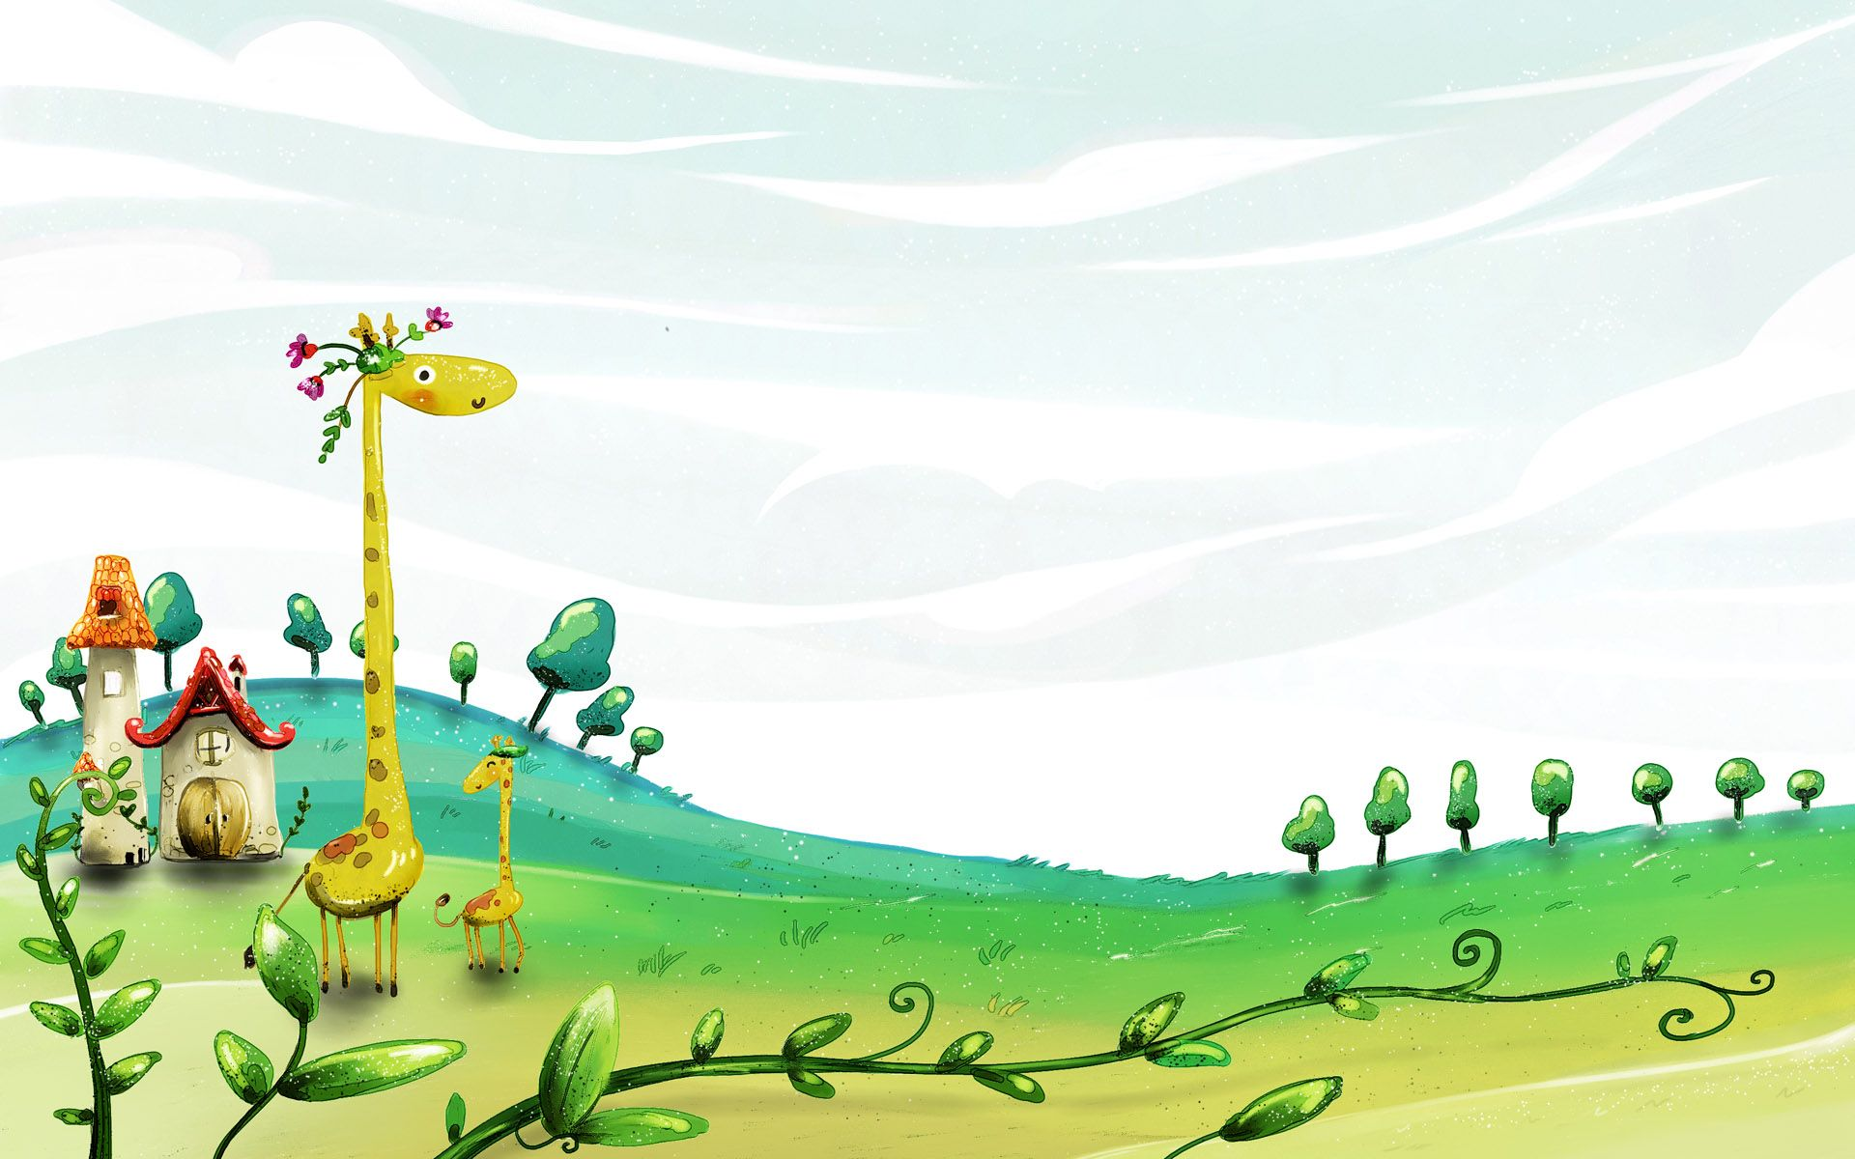
. Yêu cầu học sinh thực hành cá nhân
. Vẽ một bức tranh bầu trời và biển bằng
màu có sẵn

